Slide 1
Παράδειγμα χρήσης λογισμικού παρουσίασης
Συστάδα 2:
Φυσικές Επιστήμες, Τεχνολογία, Φυσική Αγωγή και Υγεία

Slide 2
Επιμορφωτικό υλικό για την επιμόρφωση των εκπαιδευτικών Τεχνολογικών Κλάδων (Β1 επίπεδο συναφών κλάδων ΠΕ04)
Παράδειγμα χρήσης του λογισμικού παρουσίασης Power Point στη διδασκαλία
της Γενετικής (Γ΄ Γυμνασίου)
Κεντρικό Δόγμα Βιολογίας

Slide 3
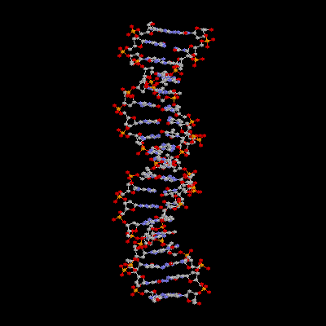
ΚΕΦΑΛΑΙΟ 5
Διατήρηση και συνέχεια της ζωής
Ενότητα 5.2
Η ροή της γενετικής πληροφορίας

Slide 4
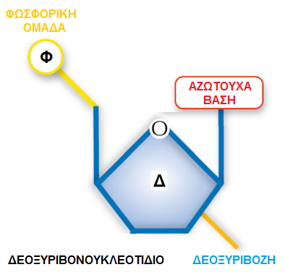
Η ΔΟΜΗ ΤΩΝ ΝΟΥΚΛΕΙΚΩΝ ΟΞΕΩΝ
DNA
To DΝΑ δομείται από τα δεοξυριβονουκλεοτίδια που συνδέονται μεταξύ τους με ισχυρούς χημικούς δεσμούς σχηματίζοντας μια αλυσίδα
Απομόνωση DNA φυτικού ιστού
Notes:
4

Slide 5
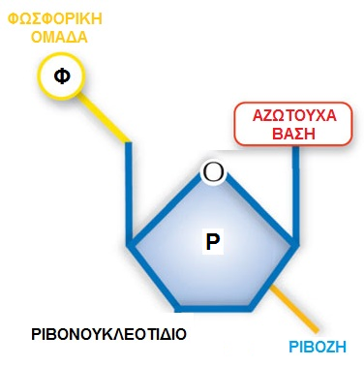
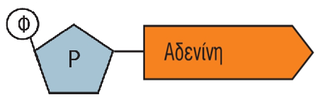
Η ΔΟΜΗ ΤΩΝ ΝΟΥΚΛΕΙΚΩΝ ΟΞΕΩΝ
RNA
To RNA δομείται από τα ριβονουκλεοτίδια που συνδέονται μεταξύ τους με ισχυρούς χημικούς δεσμούς σχηματίζοντας μια αλυσίδα
Στο RNA αντί για ΘΥΜΙΝΗ έχουμε ΟΥΡΑΚΙΛΗ
Notes:
5

Slide 6
ΔΙΑΦΟΡΕΣ DNA – RNA
http://photodentro.edu.gr/v/item/ds/8521/3100
Notes:
6

Slide 7
Υπάρχουν διαφορετικά είδη μορίων RNA:
Το αγγελιοφόρο RNA ή m-RNA
Το μεταφορικό ή t-RNA
Το ριβοσωμικό RNA ή r-RNA
Λογισμικό Βιολογίας
Notes:
7

Slide 8
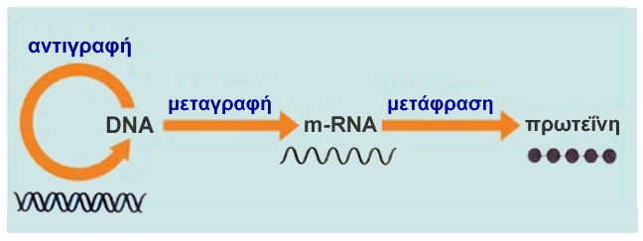
ΚΕΝΤΡΙΚΟ ΔΟΓΜΑ ΤΗΣ ΒΙΟΛΟΓΙΑΣ

Slide 9
http://photodentro.edu.gr/v/item/ds/8521/3098

Slide 10
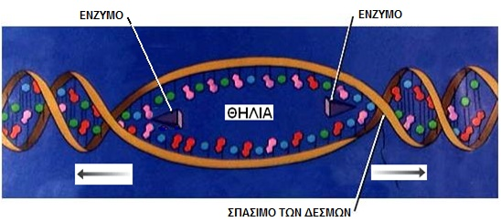
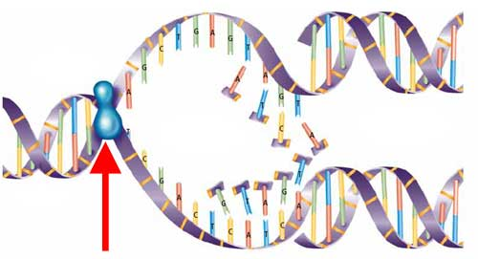
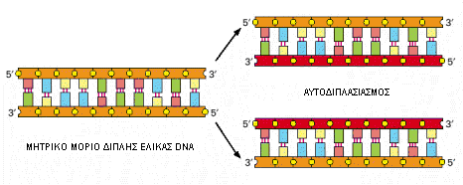
ΑΝΤΙΓΡΑΦΗ ΤΟΥ DNA
Η διπλή έλικα ανοίγει σε συγκεκριμένες θέσεις καθώς σπάνε οι δεσμοί που συγκρατούν τις συμπληρωματικές αζωτούχες βάσεις
Οι δύο πολυνουκλεοτιδικές αλυσίδες λειτουργούν ως καλούπια
και οι αζευγάρωτες βάσεις τους δημιουργούν δεσμούς με συμπληρωματικές αζωτούχες βάσεις των ελεύθερων νουκλεοτιδίων
σχηματισμός δύο νέων δίκλωνων μορίων DNA
Notes:
10

Slide 11
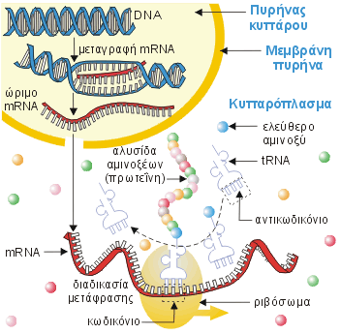
ΜΕΤΑΓΡΑΦΗ ΤΩΝ ΓΟΝΙΔΙΩΝ
Η σύνθεση των πρωτεϊνών γίνεται στα ριβοσώματα που βρίσκονται στο κυτταρόπλασμα
Η πληροφορία μεταφέρεται από το DNA στα ριβοσώματα μέσω του αγγελιοφόρου m-RNA
Notes:
11

Slide 12
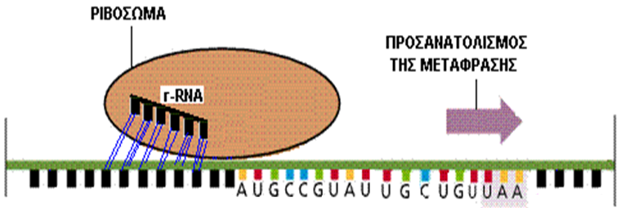
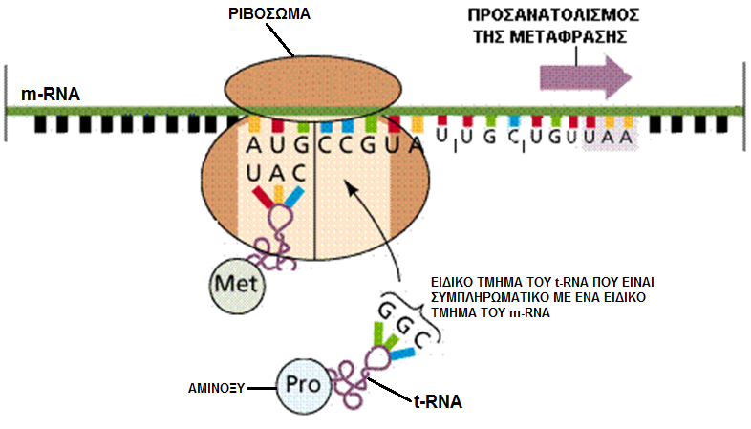
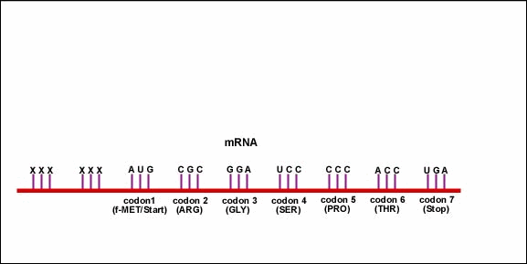
ΜΕΤΑΦΡΑΣΗ ΤΟΥ m-RNA
Το m-RNA προσδένεται στο ριβόσωμα με τη βοήθεια του r-RNA του ριβοσώματος
κατάλληλα t-RNA που εμφανίζουν συμπληρωματικότητα με το m-RNA μεταφέρουν διαδοχικά στο ριβόσωμα συγκεκριμένα αμινοξέα
Κάθε αμινοξύ συνδέεται με χημικό δεσμό με το επόμενο του και έτσι σχηματίζεται η πρωτεΐνη
Λογισμικό Βιολογίας
Notes:
12

Slide 13
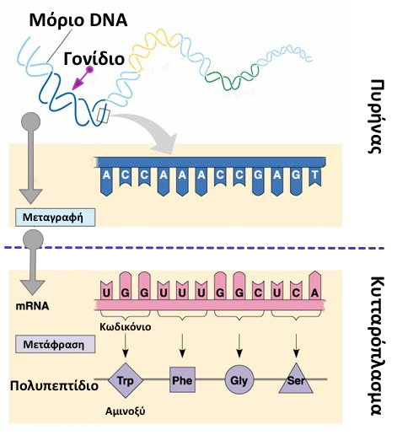

Slide 14
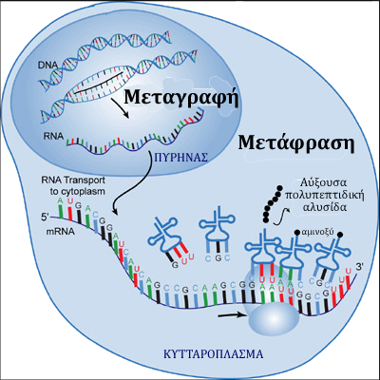

Slide 15
http://photodentro.edu.gr/v/item/ds/8521/6670

Slide 16
ΔΙΑΦΟΡΕΣ
DNA
RNA
1
Είναι δίκλωνο
Είναι συνήθως μονόκλωνο
2
Αποτελείται από δεοξυριβονουκλεοτίδια
Αποτελείται από ριβονουκλεοτίδια
3
Οι αζωτούχες βάσεις είναι η αδενίνη, η θυμίνη, η γουανίνη και η κυτοσίνη
Οι αζωτούχες βάσεις είναι η αδενίνη, η ουρακίλη, η γουανίνη και η κυτοσίνη

Slide 17
ΠΡΟΣΤΙΘΕΜΕΝΗ ΑΞΙΑ
Δυνατότητα υπερσύνδεσης με εικόνες, βίντεο, διευθύνσεις στο διαδίκτυο, προσομοιώσεις... – εμπλουτισμένο μαθησιακό περιβάλλον με αυθεντικό και συμβολικό επίπεδο.
Με κατάλληλη κίνηση και χρήση χρωμάτων μπορεί να δοθεί έμφαση σε κρίσιμα σημεία του γνωστικού αντικειμένου.
Με την προβολή παρουσίασης εμφανίζεται η πληροφορία σταδιακά, με τη σειρά και τον τρόπο που επιθυμεί ο εκπαιδευτικός.
Δημιουργία κίνησης σε εικόνες και ένταξη προσομοιώσεων.

